Slide 1
2DGP – 최종 발표
Full It Up
2023180019 설예혁

Slide 2
개발 진척도
내용 | 목표 범위 | 실제 개발 완료 | 진척도
맵 | 3개의 맵 | 2개 완료 | 66%
캐릭터 컨트롤 | 상하 좌우 이동, 근접 공격, 원거리 공격, 필살기 | 모두 완료 | 100%
게임 애니메이션 | 정지, 달리기, 피격, 게임오버, 공격 | 공격, 게임오버 구현 못함 | 60%
아이템 | 체력 회복, 공격력, 이동속도 | 모두 완료 | 100%
맵 기믹 | 맵 마다 다른 맵 기믹을 넣으려함 | 개발 중 취소 | 0%

Slide 3
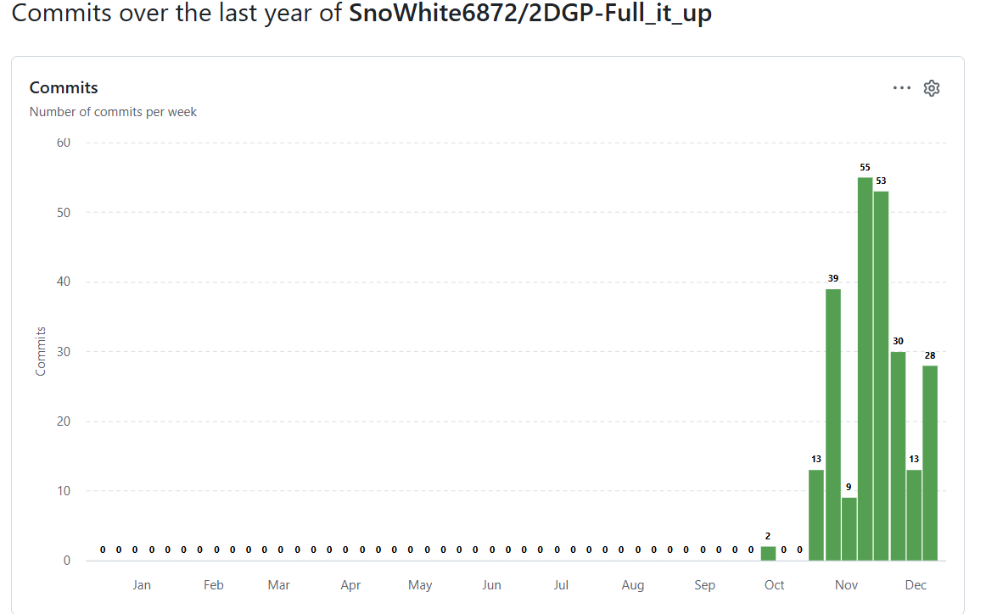
Week of 19 OCT : 13
Week of 26 OCT : 39
Week of 2 NOV : 9
Week of 9 NOV : 55
Week of 16 NOV : 53
Week of 23 NOV : 30
Week of 30 NOV : 13
Week of 7 DEC : 28

